Slide 1

Письмове віднімання трицифрових чисел виду 354 -138
Математика
3 клас
Розділ 6. Письмове додавання і віднімання в межах 1000
Урок 103

Slide 2



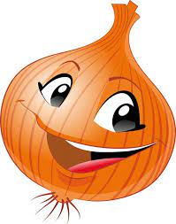
Налаштування на урок
Оберіть плід свого настрою

Slide 3
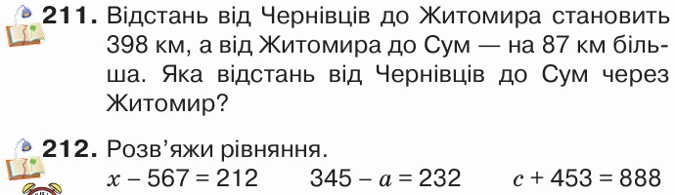

Перевірка домашнього завдання
Підручник
Ст.40

Slide 4
План уроку
Перевірка додавання відніманням
Письмове віднімання трицифро-вих чисел виду
354 -138
Розв’язува-ння рівнянь
Розв’язува-ння задач на визначення відстані

Slide 5











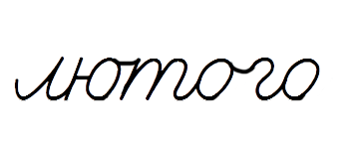

см
год
кг
хв
с
в
d
дм
км
м
·
:
)
мм
ц
(
Хвилинка каліграфії
Зменште на 6 кожне число:
14, 44, 144, 444, 744.
Підручник
Ст.40
№213

Slide 6
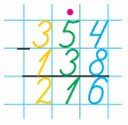
Розгляньте записи й прочитайте, як треба міркувати за письмового віднімання.
Якщо за письмового віднімання від розряду одиниць зменшуваного не можна відняти одиниці від’ємника, то беремо 1 десяток у вищому розряді (робимо позначку над стовпчиком). Не забуваймо віднімати цю одиницю у відповідному розряді!
Підручник
Ст.40
№214

Slide 7
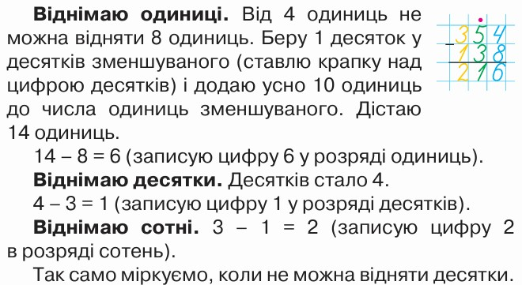
Розгляньте записи й прочитайте, як треба міркувати за письмового віднімання.
Підручник
Ст.41
№214

Slide 8

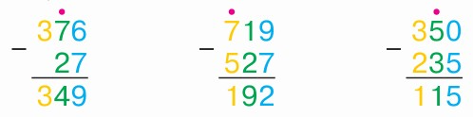

Поясніть, як виконали віднімання
Обчисліть письмово.
•
•
•
2
2
0
2
1
8
5
4
2
6
1
5
Підручник
Ст.41
№215-216

Slide 9

Виконайте додавання
Перевірте за допомогою віднімання
543 + 238 542 + 329 538 + 58 624 + 46
•
•
543
238
_781
543
542
329
_871
542
781
238
871
329
•
•
538
58
_596
538
624
46
_670
46
Підручник
Ст.41
№217
596
58
670
624

Slide 10
Додайте три послідовні числа: 197, 198, 199
200-3
200-2
200-1
197
198
199
197 + 198 + 199 =
600 – 3 – 2 – 1 =
594
Розв’яжіть рівняння
5
8
4
138 + х = 295 х – 442 = 366 413 – х = 208
х = 295 – 138
х =157
Підручник
Ст.41
№218

Slide 11

кг
Розв’яжіть задачу виразом
Автомобіль, їдучи з міста в село, подолав відстань завдовжки 184км. Назад він поїхав іншою дорогою, яка на 45 км коротша. Яку відстань подолав автомобіль, рухаючись із міста в село й назад?
Туди –
Назад –
184км
184 + (184 – 45) =
323 (км)
?км
(184-45)км
•
1
1
_184
45
2) 184
139
1
3
9
3
2
3
Підручник
Ст.41
№220
Відповідь:
323 км подолав автомобіль.

Slide 12
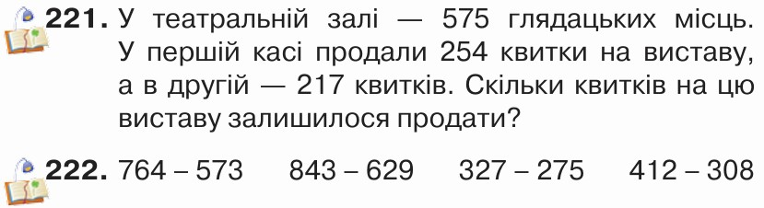

Домашнє завдання
Підручник
Ст.42

Slide 13




Вправа «Мікрофон»
Що робити, якщо від розряду одиниць зменшуваного не можна відняти одиниці від’ємника?
Як знайти невідоме зменшуване? Від’ємник?
Яке завдання на уроці було найважчим?

Slide 14
Рефлексія
Оберіть плід своєї роботи на уроці
Відчуваю успіх
Все зрозуміло
Відчуваю задоволення
Урок пройшов непомітно

